Slide 1


Slide 2
CONSTITUCION LEGAL

Slide 3
S.R.L

Slide 4
NUESTRA MISION
“Promover la actualización y las nuevas tecnologías a las pequeñas y
medianas empresas”

Slide 5
NUESTRA VISION
“Ser conocida como una empresa de excelencia e innovación en la ayuda a
la administración financiera a las empresas dando siempre un servicio de
calidad extendiéndonos nacionalmente”

Slide 6

TIPO DE CULTURA.

Slide 7


Slide 8


TENDENCIA MOVIL

Slide 9

INVESTIGACION DE MERCADO

Slide 10
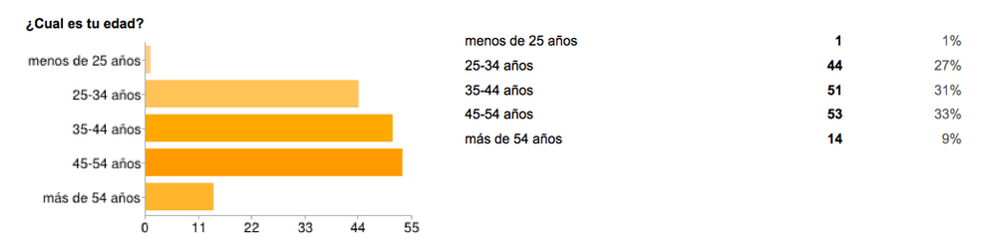
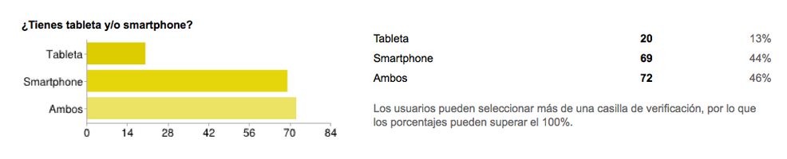
USO DE DISPOSITIVOS MOVILES

Slide 11
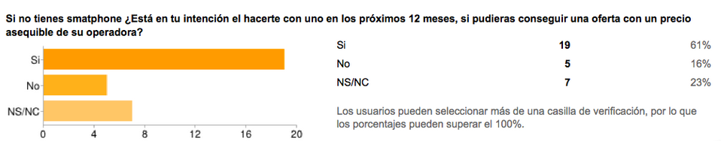
USO DE DISPOSITIVOS MOVILES

Slide 12
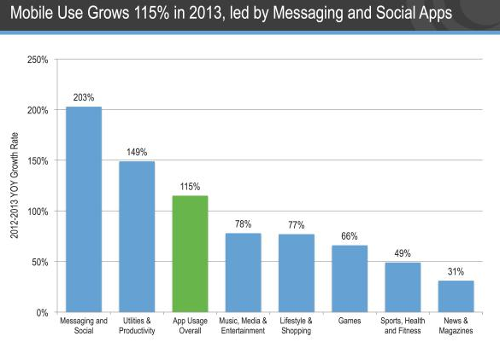
USO DE DISPOSITIVOS MOVILES

Slide 13
APLICACION.

Slide 14

Android

Slide 15

iOS

Slide 16

Windows

Slide 17

INVENTARIOS

Slide 18

FACTURACION ELECTRONICA

Slide 19

PAGO DE NOMINA

Slide 20

REGISTRO DE VENTAS

Slide 21


CONECTIVIDAD

Slide 22
DEMOSTRACION

Slide 23

PRIVACIDAD DE USUARIOS

Slide 24

Pasos para configurar A-Team

Slide 25


Tipos de Cliente

Slide 26



Back-Up
Cargar back-up en
A-Team
Método de almacenamiento

Slide 27

Insertar datos manualmente.
Método de Almacenamiento

Slide 28

DATOS DE USUARIOS

Slide 29
CERTIFICACIONES

Slide 30

ISO 9001:2008

Slide 31

ISO 9001:2015

Slide 32

ISO 9126

Slide 33

COMPROMISO AMBIENTAL

Slide 34
$$$
Precio

Slide 35

IN-APP-PURCHASES

Slide 36




Slide 37
INFORMACION PARA CAPITALISTAS DE RIEZGO

Slide 39

Thank
YOU
Gracias
Danke
MERCI
σας ευχαριστώ
ありがとう

